Slide 1

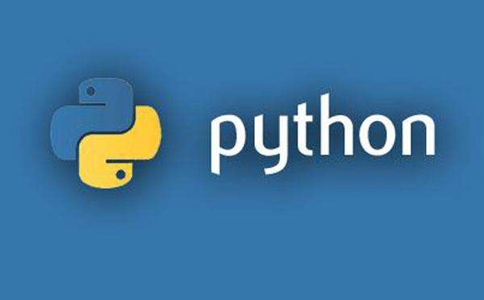
《Python应用程序设计》
5.3 类的属性和类的方法

Slide 2
目录
1
类的属性
2
类的方法
3
静态方法
4
类方法重载

Slide 3
1
类的属性
实例属性和实例方法：通过“实例. 属性”和“实例. 方法”的方式访问属性和方法，被称为实例属性和实例方法。
类属性和类方法：相对于每个实例的属性和方法，类的所有实例共有的属性和方法称为类属性和类方法。
类属性是类所拥有的属性，在类中显式定义，类似于静态成员变量。

Slide 4
1
类的属性
class Hello(object):
words = "Good morning!"
w = Hello()
print (w.words) #通过实例访问
print (Hello.words) #通过类进行访问
print ("-------------------------")
Hello.words = "Good afternoon!" #通过类进行修改
print (w.words)
print (Hello.words)
print ("-------------------------")
w.words = "Good night!" #通过实例修改
print (w.words)
print (Hello.words)
举例：

Slide 5
2
类的方法
类方法定义的语法格式如下:
class 类名:
@classmethod
def 类方法名(cls):
方法体
其中@classmethod是标识类方法的修饰器,只有带了这个修饰器的方法才是类方法。类方法的第一个参数是cls。区别于self代表实例本身,cls代表定义类方法的类。类方法可以由类进行调用,也可以由实例对象进行调用。

Slide 6
2
类的方法
class Person(object):
count = 0 #类属性
@classmethod #类方法
def displayCount(cls):
print ("总人数为%d"%(cls.count))
def __init__(self,name): #实例方法
self.name = name #实例属性
Person.count = Person.count + 1 #修改类属性值
print('-----Insert Jon-------')
p1 = Person('Jon')
Person.displayCount() #类调用类方法
p1.displayCount() #实例调用类方法
print('-----Insert Lily------')
p2 = Person('Lily')
Person.displayCount() #类调用类方法
p1.displayCount() #实例调用类方法
p2.displayCount() #实例调用类方法
举例：

Slide 7
3
静态方法
静态方法是没有参数的方法。由于静态方法既没有self参数，不能访问实例属性；又没有cls参数，也不能访问类属性。所以静态方法跟定义它的类没有直接的关系，只是起到类似于函数的作用，一般用来存放逻辑性的代码。
静态方法的语法格式如下:
class 类名:
@staticmethod
def 静态类方法名():
方法体
使用@staticmethod修饰器的方法是静态方法

Slide 8
3
静态方法
#静态方法
import time
class TimeTest(object):
def __init__(self,hour,minute,second):
self.hour = hour
self.minute = minute
self.second = second
@staticmethod #定义静态方法
def showTime():
return time.strftime("%H:%M:%S", time.localtime())
print (TimeTest.showTime()) #类名调用
t = TimeTest(2,10,10)
print (t.showTime()) #实例调用
举例：

Slide 9
4
类方法重载
在面向对象编程思想中，重载指的是在一个类里实现相同功能的方法，方法名相同，而参数类型或个数不同，返回值类型相同或不同的情况。但是 Python是一门动态语言，不需要声明参数的类型，函数中可以接受任何类型的参数，所以无须通过参数类型实现重载。对参数数量不同的情况，则大多数采用默认值来实现。
因此，Python类方法重载主要是运算符重载。

Slide 10
4
类方法重载
运算符重载：主要有算术运算符重载、比较算术运算符重载、 位操作运算符重载、索引和切片运算符重载等。

Slide 11
4
类方法重载
方法 | 说明 | 调用方法
__add__ | 加法运算 | 对象加法:x+y,x+=y
__sub__ | 减法运算 | 对象减法:x-y,x-=y
__mul__ | 乘法运算 | 对象乘法:x*y,x*=y
__div__ | 除法运算 | 对象除法:x/y,x/=y
__mod__ | 求余运算 | 对象运算:x%y,x%=y
__bool__ | 真值测试 | 测试对象是否为真值:bool(x)
__repr__、__str__ | 打印、转换 | print(x) 、repr(x) 、str(x)
__contains__ | 成员测试 | iteminx
__getitem__ | 索引、分片 | x[i]、x[i:j]、没有__iter__的for循环等
__setitem__ | 索引赋值 | x[i]=值、x[i:j]=序列对象
__delitem__ | 索引和分片删除 | delx[i]、delx[i:j]
__len__ | 求长度 | len(x)
__iter__、__next__ | 迭代 | iter(x) 、next(x) 、for循环等
__eq__、__next__ | 相等测试、不等于测试 | x==y、x! =y
__ge__、__gt__ | 大于等于测试、大于测试 | x>=y、x>y
__le__、__lt__ | 小于等于测试、小于测试 | x<=y、x<y

Slide 12
4
类方法重载
#加法运算符重载
class Addition:
def __init__(self,obj):
self.data = obj[:]
#实现加法运算的重载，将两个列表对应元素进行相加
def __add__(self,obj):
x = len(self.data)
y = len(obj.data)
max =x if x > y else y
ls = []
for i in range(max):
ls.append(self.data[i] + obj.data[i])
#返回包含新列表的实例对象
return Addition(ls[:])
#创建实例对象并初始化
ls1 = Addition([1,2,3])
ls2 = Addition([11,22,33])
#执行加法运算
ls_sum = ls1 + ls2
print(ls_sum.data)
1. 算术运算符重载
算术运算符重载可以让自定义的类对象进行算术运算操作。

Slide 13
4
类方法重载
2. 索引和分片重载
索引和分片重载可以让自定义的类对象进行索引和分片操作。
class Index:
data = [1,2,3,4,5]
def __getitem__(self,item):
return self.data[item]
index = Index()
print(index[0]) #索引返回单个值
print(index[:]) #分片返回全部的值
print(index[:2]) #分片返回部分值
for i in index: #for循环迭代
print(i)

Slide 14
4
类方法重载
class PrintTest():
data_one = 100
def set(self,number):
self.data_two = number
#重载方法
def __str__(self):
#返回自定义的字符串
return "data_one = %s;data_two = %s"%(self.data_one,self.data_two)
#创建实例对象
pt =PrintTest()
#调用方法给属性赋值，并创建属性
pt.set(200)
print(pt) #调用__str__()方法进行转换
print(str(pt)) #调用__str__()进行转换
3. 打印转换重载
重载__repr__()和__str__()方法可以定义对象转换为字符串的形式，在执行print、str、 repr以及交互模式下直接显示对象时,会调用__repr__()和__str__()方法。

Slide 15
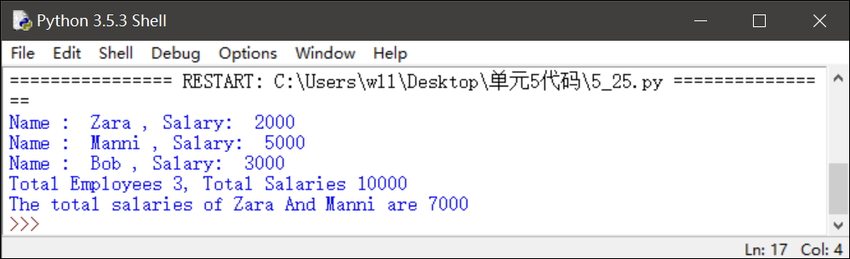
任务学习
【统计员工人数与总薪资】
定义员工类，每个员工包含姓名和薪资属性，统计员工总人数与总薪资。 创建员工对象，输出员工的信息，输出员工总人数和总薪资，并计算2位员工的薪资的和。

Slide 16
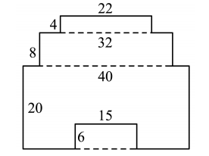
拓展任务
【求多边图形的面积】
使用类的基本思想，求下图多边图形的面积。

Slide 17
THANK YOU

